Slide 1
mini-cas
Uma biblioteca para matemática simbólica em C++
Arthur Gonçalves do Carmo
Luiz Carlos de Abreu Albuquerque

Slide 2
Sumário
Decisões tomadas (até agora)
O que há de novo
Detalhes sobre o que já funciona

Slide 3
Decisões tomadas
Implementação da classe para polinômios
-> Criação de uma classe para monômios
Classes symbol e term continuam no escopo do projeto
Classes para vetores e matrizes fora
(mas devem ser implementadas enventualmente)

Slide 4
Monômios
Resumidamente:
128xy³z² é um monômio
(1 + y) x não é um monômio

Slide 5
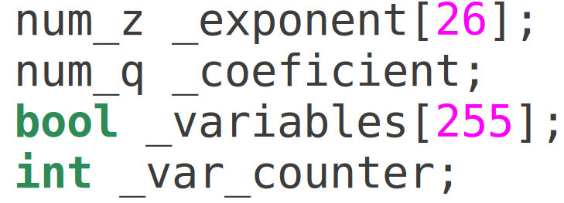
Primeira tentativa

Slide 6
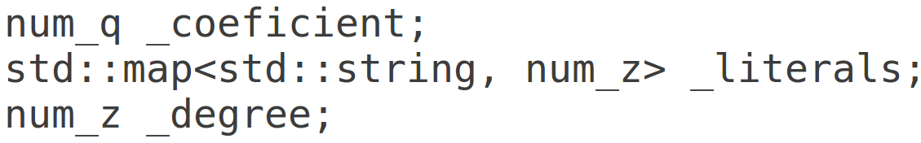
Como está agora

Slide 7
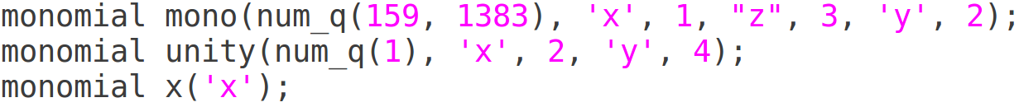
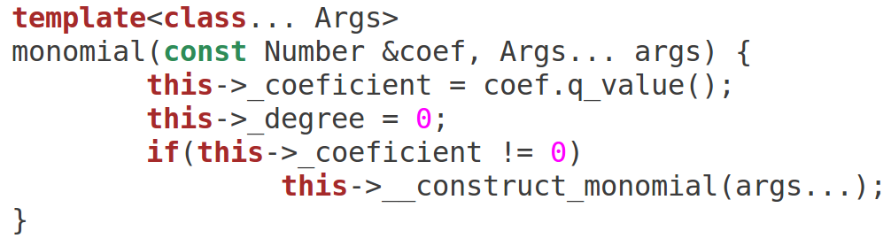

Slide 8
Polinômios
monomial_comp_class:
certifica que monômios semelhantes compartilhem um mesmo lugar na árvore

Slide 9
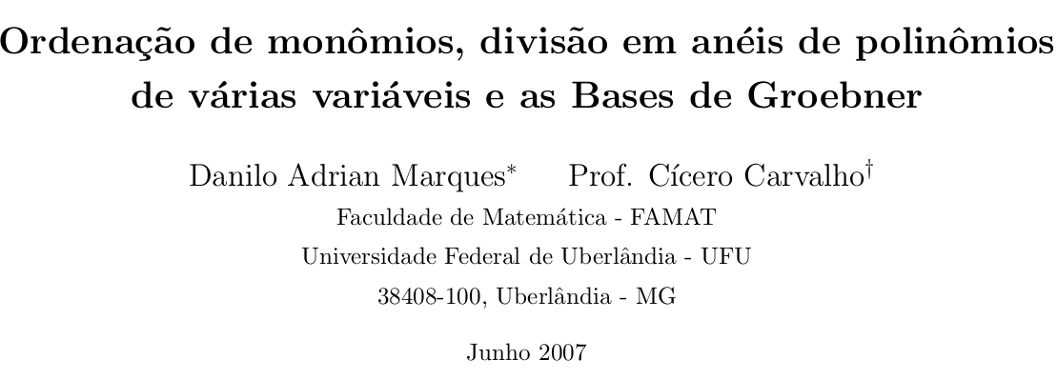
Até isso já é bem estudado!
FAMAT em Revista nº 9, Out 2007

Slide 10
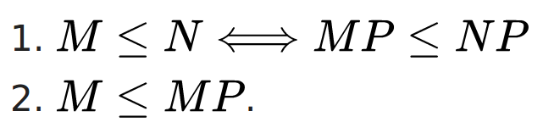
Basicamente é necessário que para todo monônio M, N e P:
Existem

